Slide 1
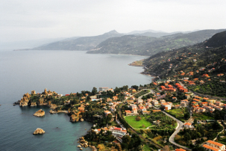
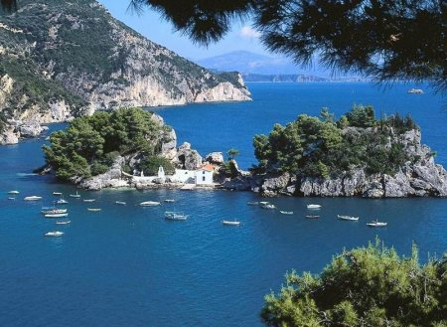
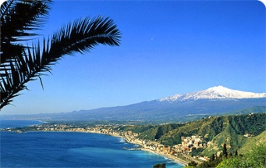
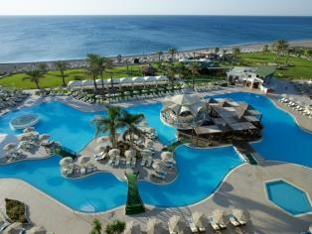

Острів Родос

Slide 2
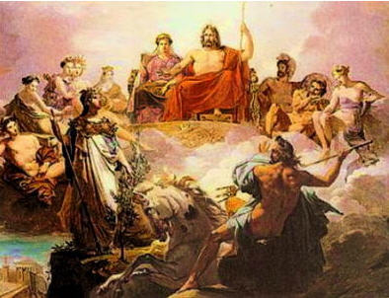
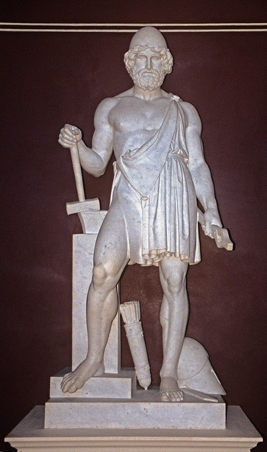
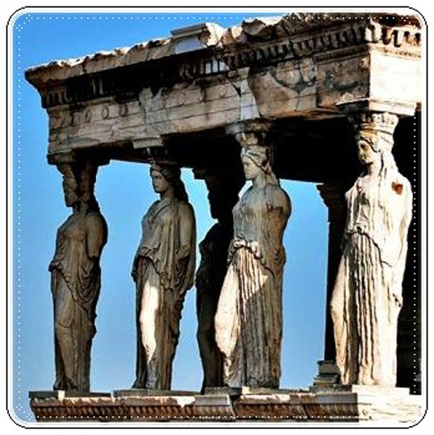
Країна богів і героїв

Slide 3
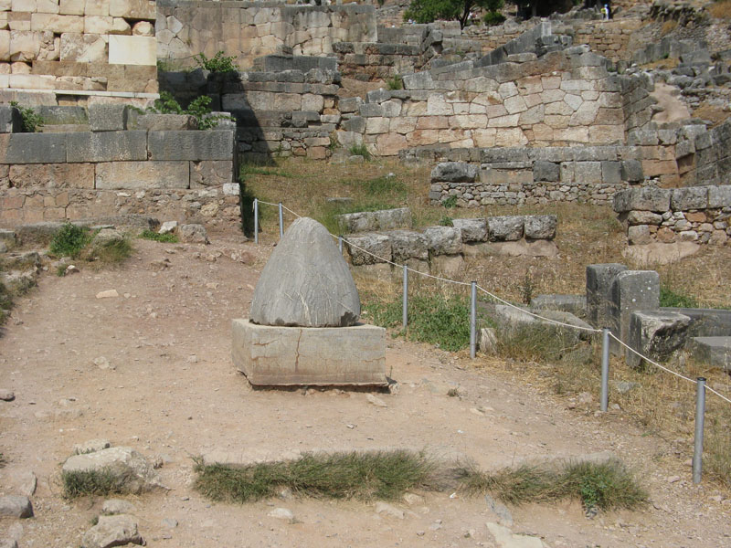
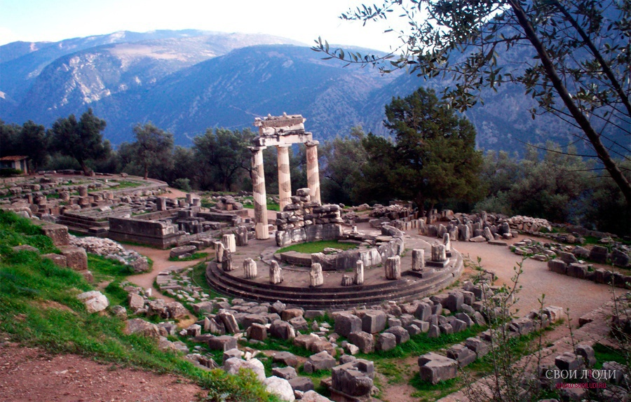
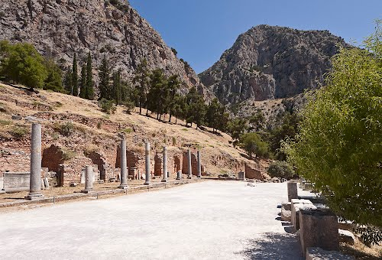
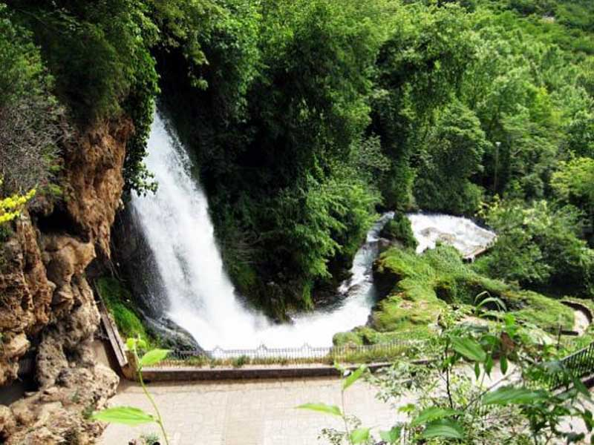

Slide 4
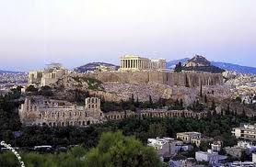
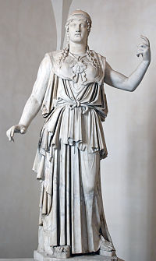
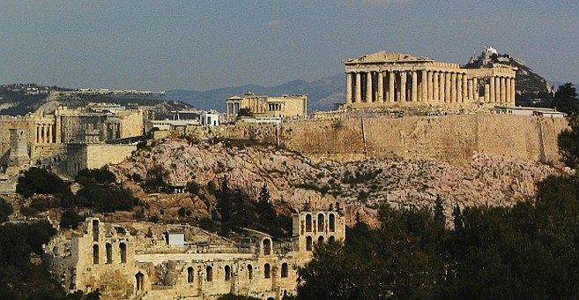
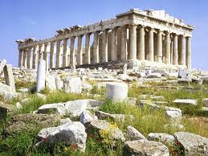
Афіни

Slide 5
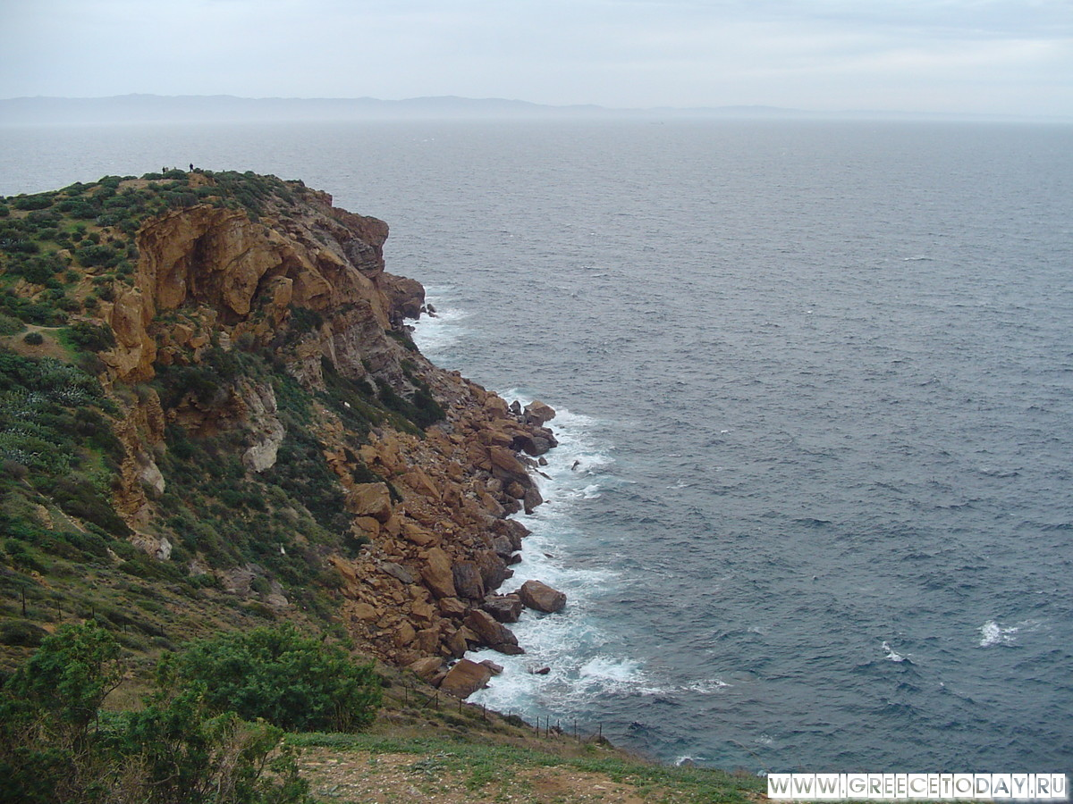
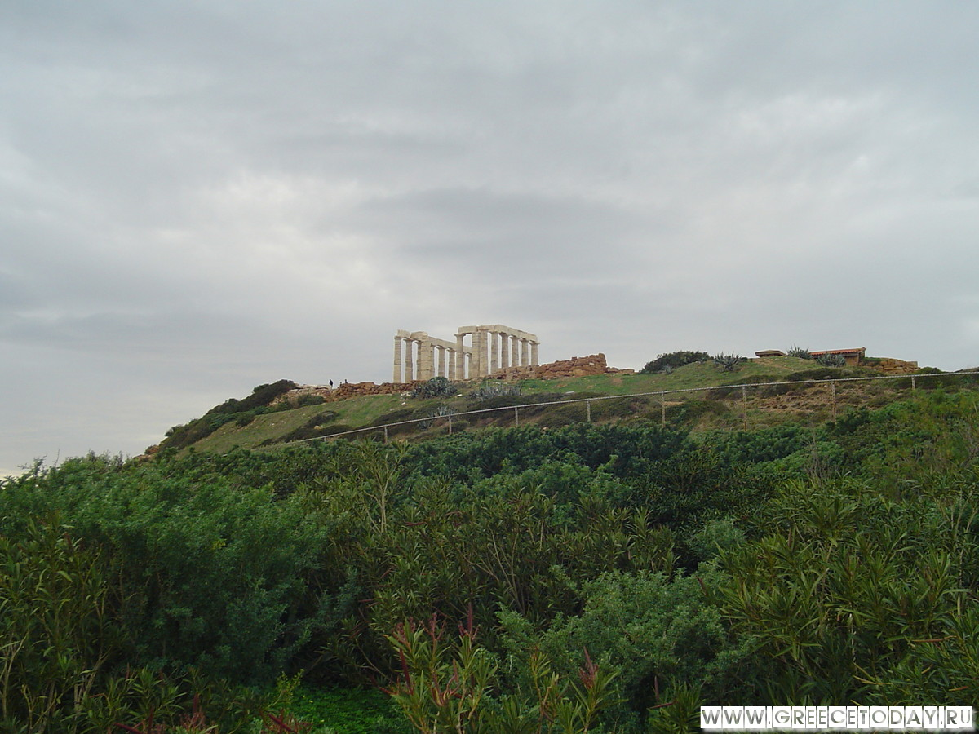
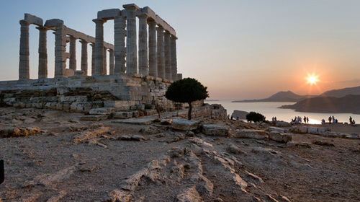
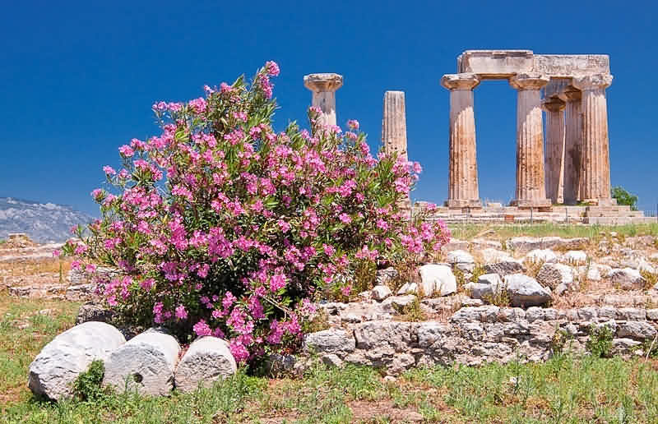

Slide 6
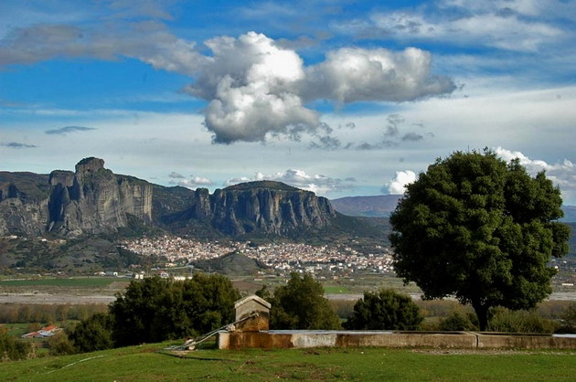
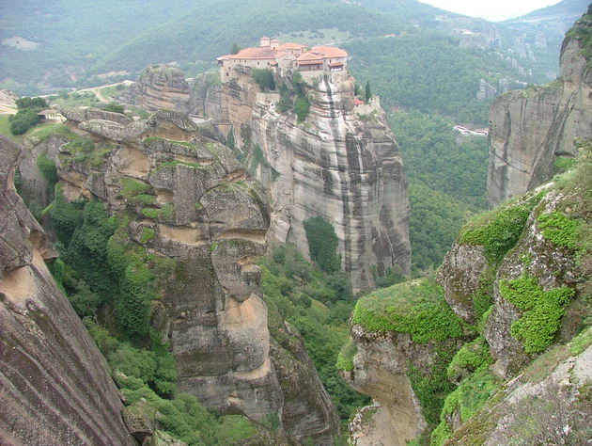
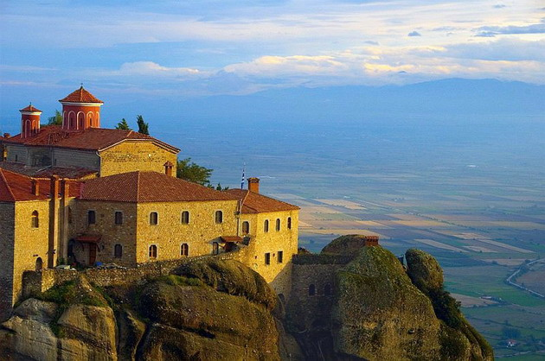
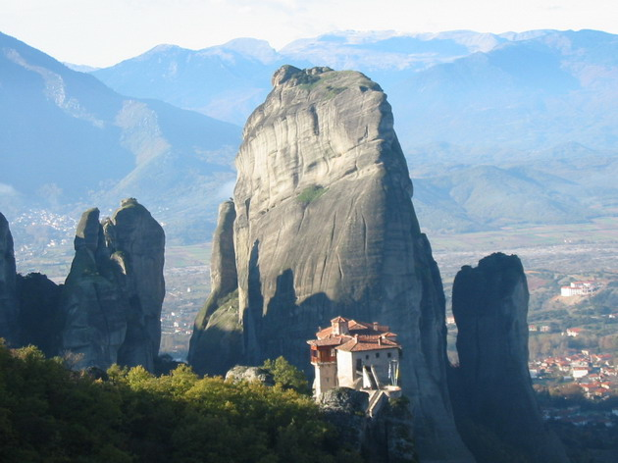

Slide 7
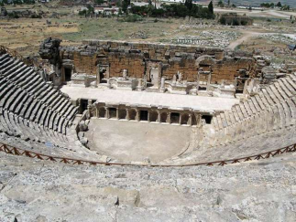
Давньогрецький театр та його особливості

Slide 8
Драматичні жанри та їх визначення
Драма
Драма
Комедія
Трагедія

Slide 9
Драма — це один із видів драматичних жанрів, що зображує складний і серйозний конфлікт, напружену боротьбу між дійовими особами. Трагедія — драматичний жанр, в основу якого покладений дуже гострий та непримиренний суспільний конфлікт, який часто завершується смертю героя або героїв. Комедія — драматичний жанр, що висміює негативні суспільні явища, людські вади.

Slide 10
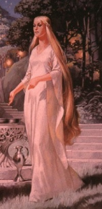
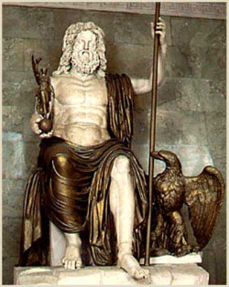
Від Зевса і Мнемосіни, богині пам’яті, народилося 9 муз, покровительок різноманітних видів мистецтва та науки.
Зевс
Мнемосіна

Slide 11
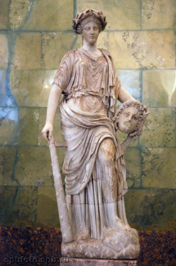
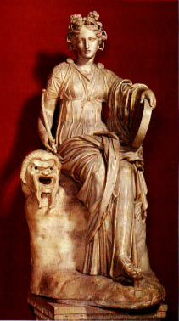
Мельпомена — муза трагедії Талія — муза комедії
Мельпомена
Талія

Slide 12
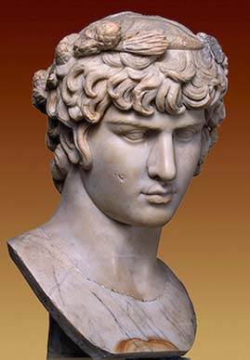
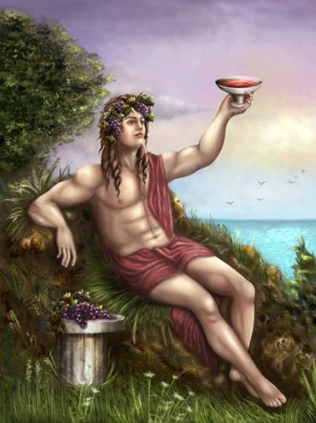
Бог Діоніс

Slide 13
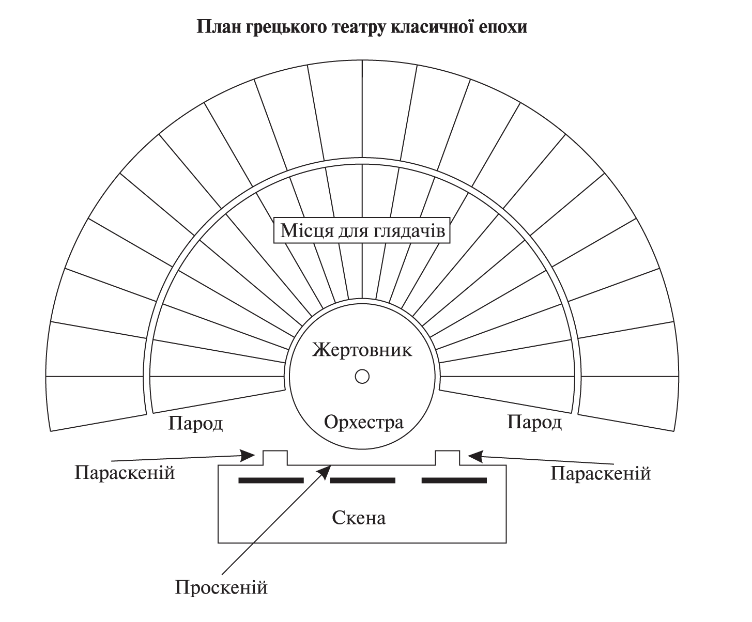

Slide 14
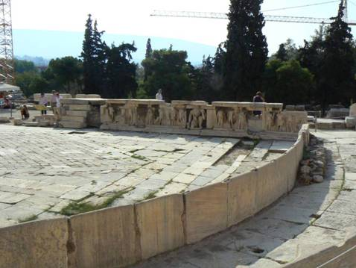
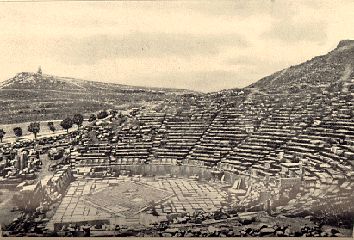
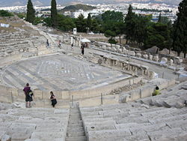
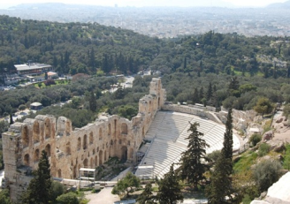
Театр Діоніса

Slide 15
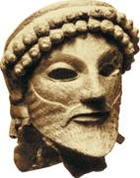

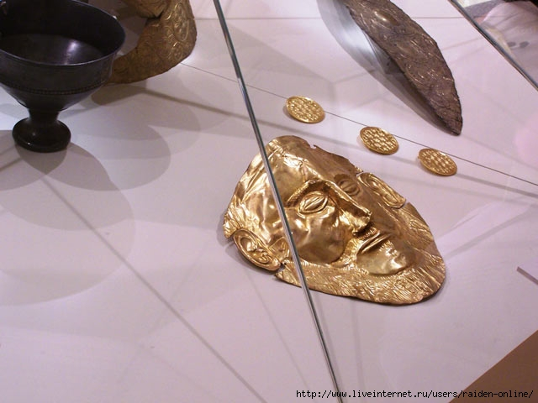
Маски акторів

Slide 16
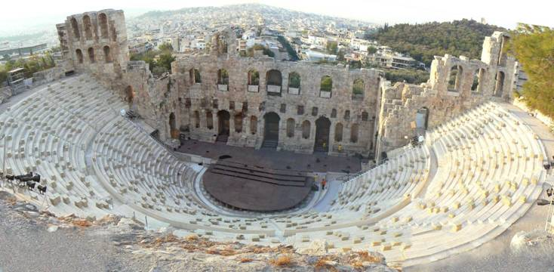
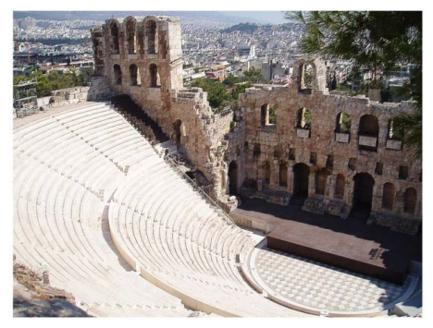
Театр в Афінах

Slide 17
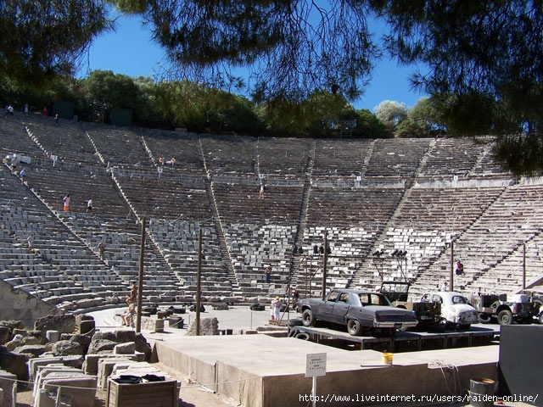
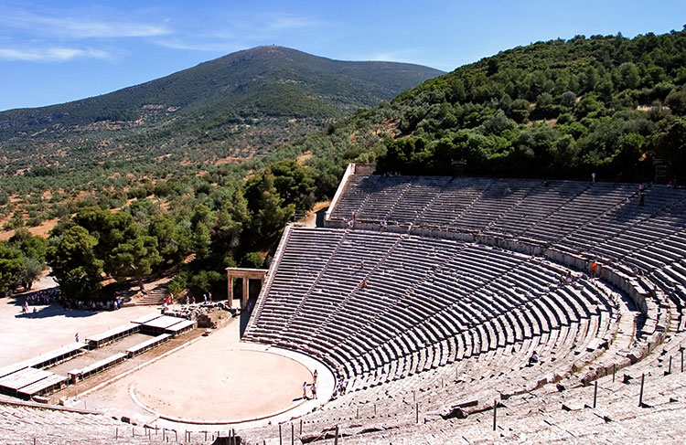
Театр в Епідаврі

Slide 18
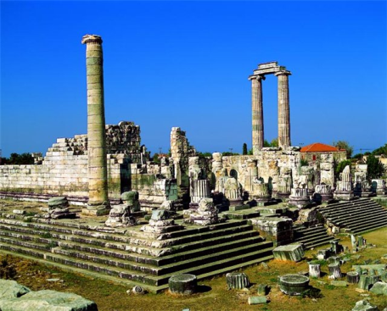
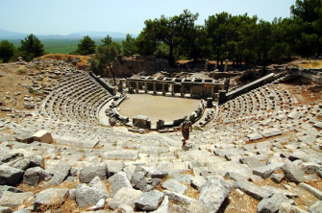
Театр в Приєні

Slide 19
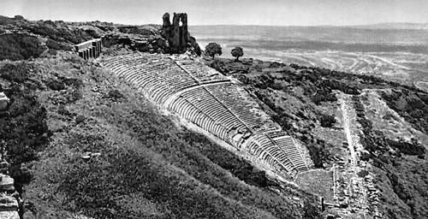
Театр у Пергамі

Slide 20
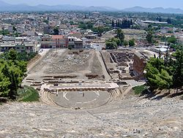
Театр в Аргосі

Slide 21
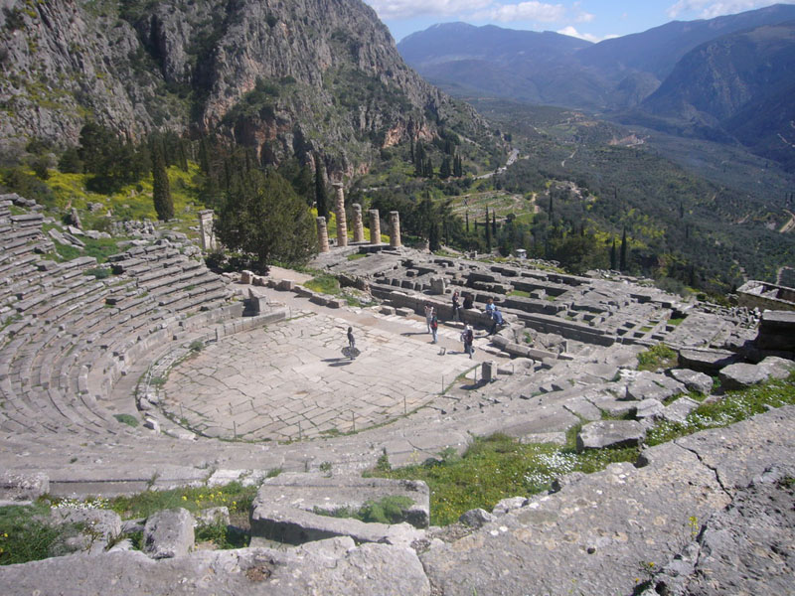
Амфітеатр на Парнасі

Slide 22
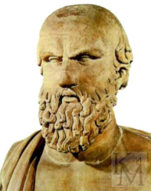
“ Батько трагедії “ Есхіл

Slide 23
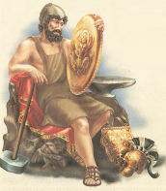
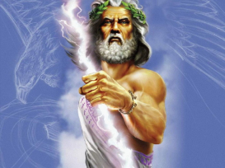
«Прометей закутий» — найвідоміший твір Есхіла. У першій сцені трагедії зображено покарання Прометея. Виконавці волі Зевса — Влада і Сила — приводять його у Скіфію, де Гефест приковує його до скелі.
Зевс
Гефест

Slide 24
Лікуватися
Розуміти прикмети
Добувати корисні копалини
Будувати кораблі
Прометей навчив людей
Користуватися вогнем
Впрягати коней в колісниці
Ремесел
Науки

Slide 25
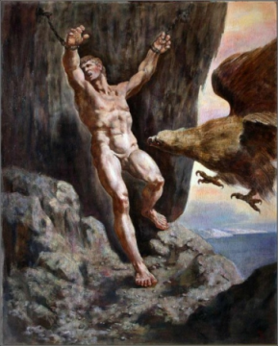


ПРОМЕТЕЙ ЗАКУТИЙ

Slide 26
Що нового ви дізналися на уроці?
Що вам найбільше сподобалося?

Slide 27

Домашнє завдання Вивчити конспект, склавши кросворд за даною темою. Індивідуальне завдання. Підготувати повідомлення про життя та творчість Есхіла. Читати трагедію Есхіла «Прометей закутий»

